Slide 1

Grand Central Dispatch (GCD)
И как все это работает

Slide 2
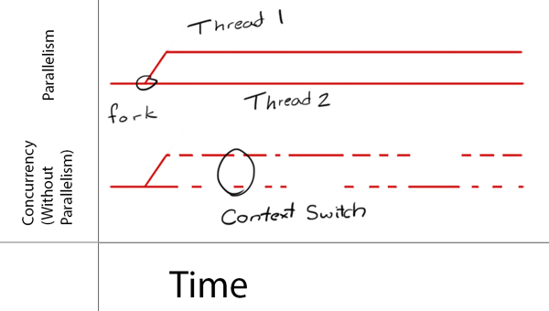
Согласование (Concurrency) и Параллелизм
Параллелизм
(Parallelism)
Поток 1
Вилка
Поток 2
Согласование
(Concurrency)
Переключение контекста
Время

Slide 3
Очереди (dispath queues)
Последовательная очередь (Serial queues)
Согласованная очередь (Concurrent queues)

Slide 4
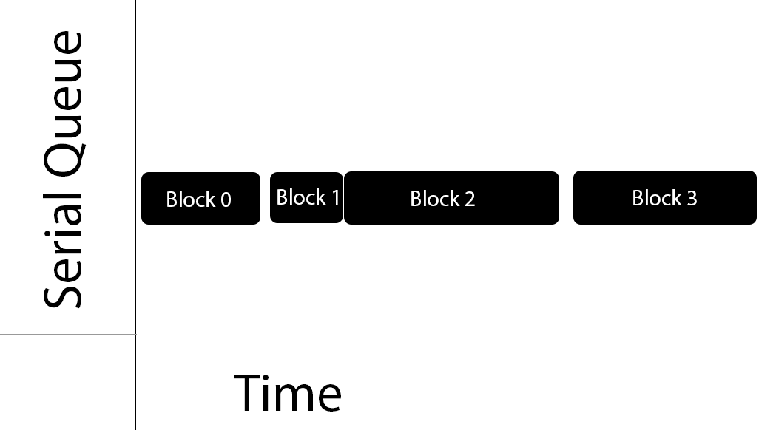
Последовательная очередь
Последовательная очередь
(Serial queue)
Блок 0
Блок1
Блок 2
Блок 3
Время

Slide 5
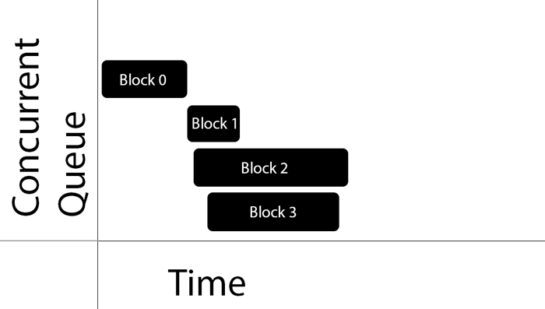
Согласованная очередь
Блок 0
Согласованная очередь
(Concurrency queue)
Блок 1
Блок 2
Блок 3
Время

